Slide 1
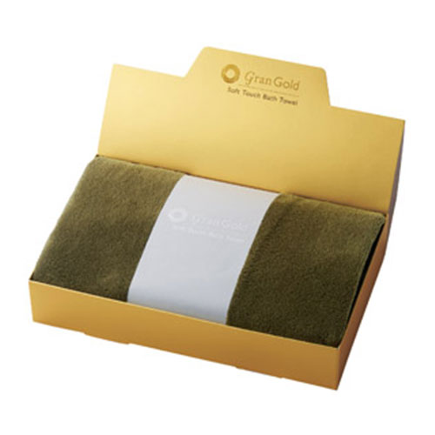
【提案書】
グランゴールド ソフトタッチバスタオル
特徴
吸水性に優れ、肌触りもとっても優しい、最高級品質のバスタオルです。ゴールドを基調にしたラグジュアリーなパッケージデザインはディスプレイ用としても映えるためイベント等におすすめです。
納期
納期スペース
仕様
素材：ポリエステル・ナイロン
サイズ：500×1100mm
包装：化粧箱
生産国：中国
お見積
お見積りスペース

